Slide 1
Тақырыбы: Рибонуклеин қышқылының типтері мен қызметтері
10сынып

Slide 2

Оқу мақсаты
10.4.1.10 – Рибонуклеин қышқылы типтерінің құрылысы мен қызметтерін ажырату
Бағалау критерийі
Рибонуклеин қышқылы типтерінің құрылысы мен қызметтерін ажыратады
<number>

Slide 3
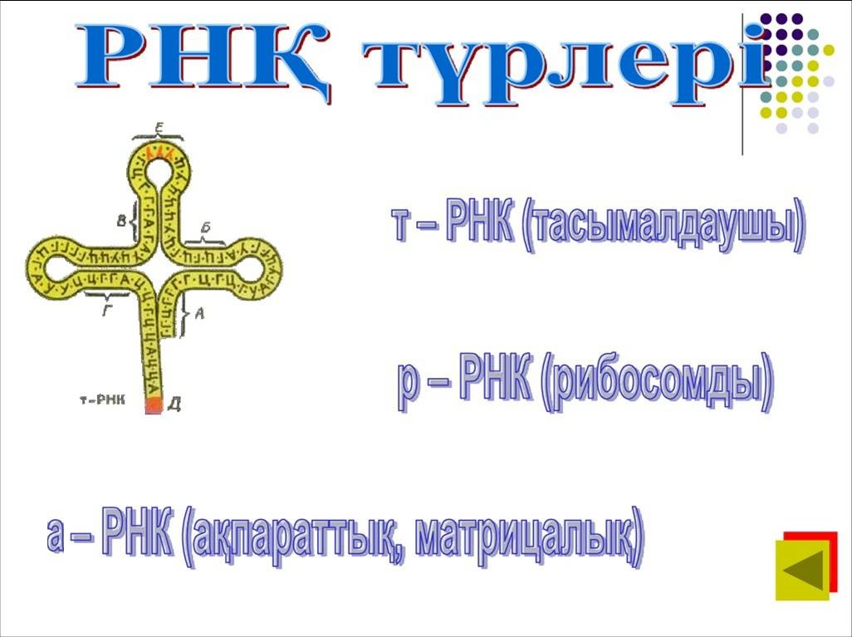
РНҚ-рибонуклеин қышқылы
РНҚ-нің қызметі-нәруыз
биосинтезін жүзеге асыру
Нәруыз түріндегі тұқым қуалау
ақпаратын жүзеге асыру
<number>

Slide 4
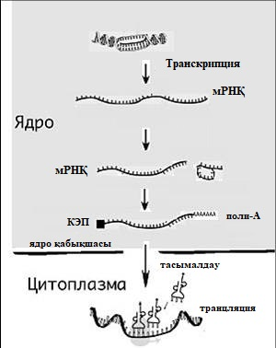
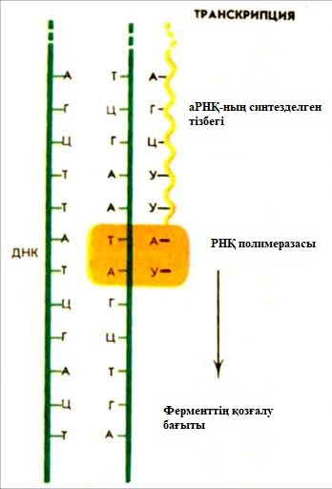
Ақпараттық РНҚ - аРНҚ
Өмір сүру уақыты:
Жануарлар
жасушасындағы мРНҚ тіршілігі
бірнеше сағатқа, күнге
созылуы мүмкін
Түзілуі:
ДНҚ-ға РНҚ полимераза
ферменті әсер еткеннен кейін
синтезделеді
Құрылысы:
5 ' ұшында рибонуклео-
тидтер белгілі ретпен орналасады.
Ол қалпақша (кэп)-екінші 3'
ұшында аРНҚ-да полиаденил
ретімен орналасады. (поли-А).
Қызметі:
молекуласы тиісті гені бар
ДНҚ-ның белгілі учаскесінде
синтезделеді жəне сол геннің
көшірмесін дəл түсіріп алады
мРНҚ ядродан цитоплазмаға
шығады да, рибосомалармен
қосылады, нәруыз синтезі
осылайша басталады.
<number>

Slide 5
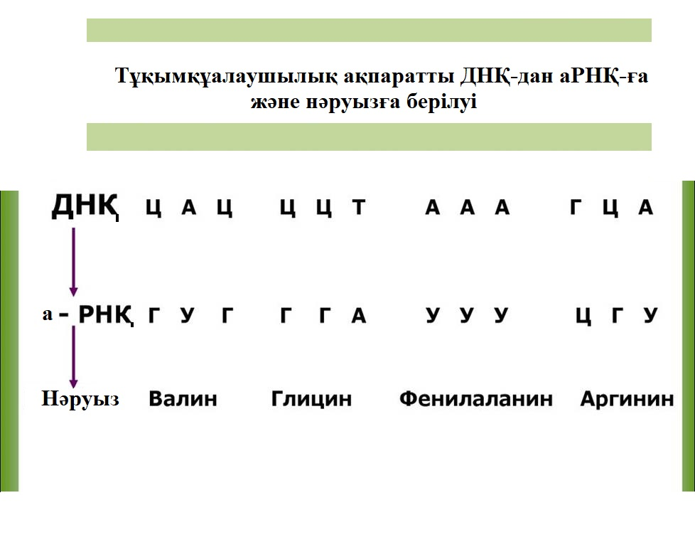
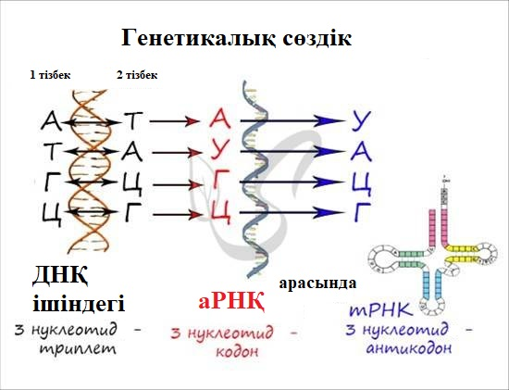
Ақпараттық РНҚ - аРНҚ
Орны:
Ядро, цитоплазма,
митохондрия,
пластидтер,
рибосомалар
Жасушадағы
мөлшері:
5% шамасындай
<number>

Slide 6
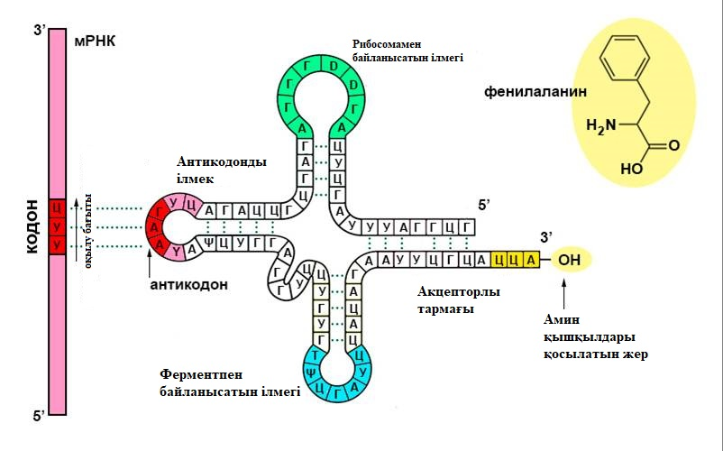
Тасымалдаушы РНҚ - тРНҚ
Құрылысы:
Жоңышқа жапырағына
ұқсайды.т-РНҚ-ның
рибосомалармен
әрекеттесетін бөліктері,
аминқышқылдармен,
ферменттермен, антикодон
деп аталатын үш
нуклеотидтің ерекше
реттілігімен байланысатын
орындары болады. Амин
қышқылдары 3'-соңғы
акцепторлы тармаққа
қосылады.
<number>

Slide 7
Тасымалдаушы РНҚ - тРНҚ
Орны:
Ядрода
синтезделеді
Жасушадағы мөлшері:
10% шамасындай
тРНҚ
Түзілуі:
Ядрода синтезделеді, ДНҚ-ға
өтіп, әрі қарай цитоплазмаға
тасымалданады
Қызметі:
Активтелген амин
қышқылдарын ақуыз
синтезделетін орынға жеткізу
болып табылады, əрбір амин
қышқылын өзінің арнаулы
тРНҚ-сы тасымалдайды
Ерекшелігі:
Көлемі бойынша
ең кішкентай РН
<number>

Slide 8
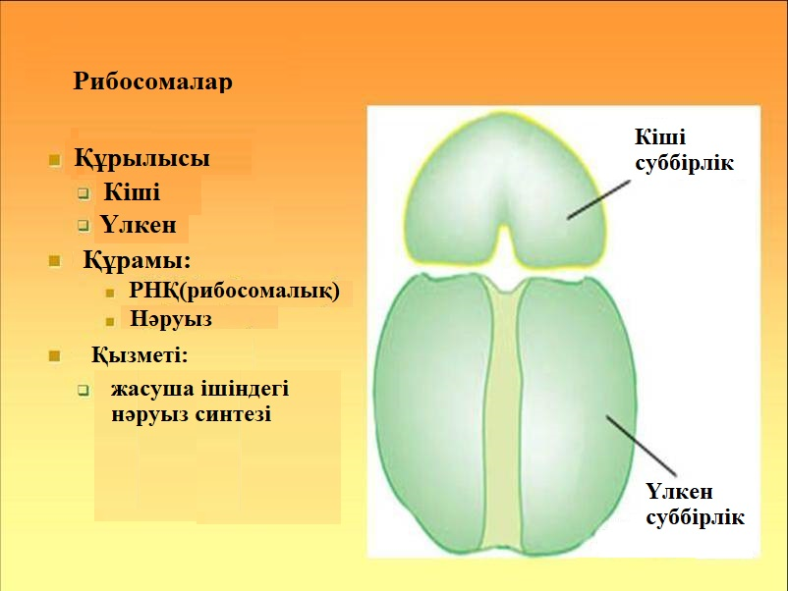
Рибосомалық РНҚ - рРНҚ
Орны:
Рибосома
Жасушадағы мөлшері:
85-90% және рибосома
массасының 60%-ын құрайды
Құрылысы:
Эукариот рибосомасы
2 суббірлікті
қамтиды
рРНҚ
Түзілуі:
Ядрошықта синтезделеді
<number>

Slide 9
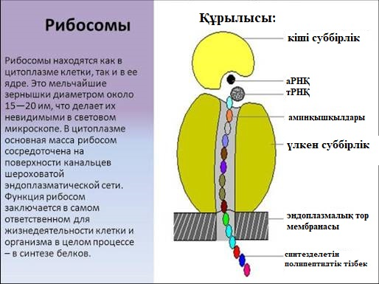
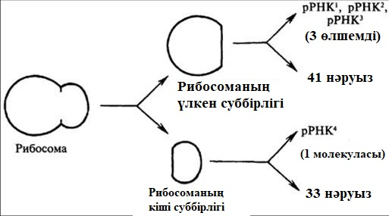
Рибосомалық РНҚ - рРНҚ
Түзілуі:
Ядрошықта
синтезделеді
Қызметі:
Жасуша ішіндегі
нәруыз синтезі
Құрылысы:
Эукариот рибосомасы 2 суббірлікті
қамтиды.Үлкені үш-түрлі өлшемді РНҚ мен
40-ға жуық нәруыздан тұрады.
Кішісі р-РНҚ-ның бір молекуласынан,
33 жуық нәруыздан тұрады
<number>

Slide 10
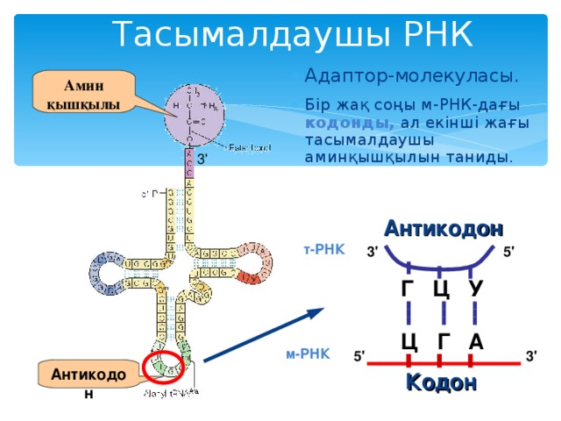
Антикодон немесе қарсы кодон
Үш нуклеотидтен құралған
тасымалдаушы (транспорттық)
РНҚ-ның бөлігі.Антикодон-аРНҚ
кодонын «танитын» үш нуклеотид
Ол өз кезегінде үш нуклеотидтен
тұратын ақпаратгық (информация-
лық) РНҚ-ның бөлігі — кодонмен
арнайы байланысу арқылы
протеиндер полимерлеріндегі
амин қышқылдарының орындарын
дұрыс анықтайды
<number>

Slide 11
Тапсырма №1. Кестені толықтыру
Ақпараттық- (аРНҚ) | Тасымалдаушы- (тРНҚ) | Рибосомалық -(рРНҚ)
1. 2. 3. | 1. 2. 3. | 1. 2. 3.
Дескриптор:
РНҚ-құрылысы мен қызметтерін ажыратады
<number>

Slide 12
Тапсырма №2. Сөйлемдерді толықтыру
1. РНҚ-ның .......түрі бар, ............. қышқылының бірі.
2. а-Ақпараттық РНК-ның екінші аты............
3. Ядрода синтезделеді, ДНҚ-ға өтіп, әрі қарай ................ ...............
4. Эукариот рибосомасы 2 ........ ..........
Кілт сөздер: матрицалық ,3, суббірлікті
қамтиды,цитоплазмаға тасымалданады,
нуклеин
Дескриптор:
РНҚ-ы типтерінің ерекшелігін ажырату, кілт сөздерді қойып шығады.
<number>

Slide 13
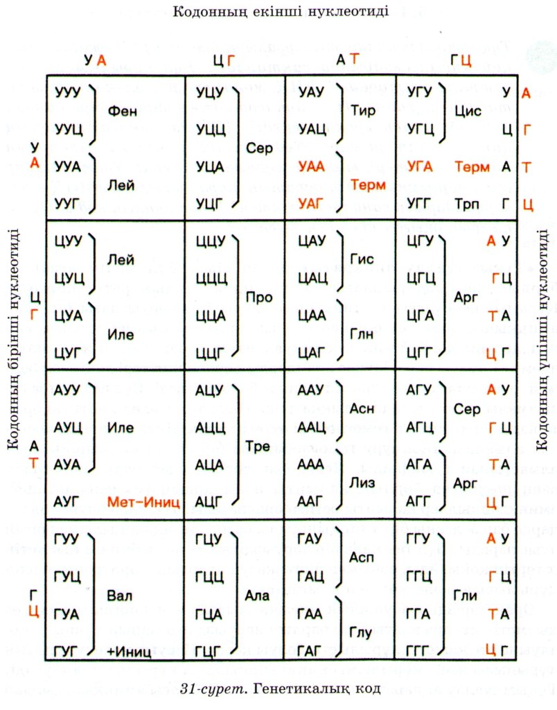
Бекіту. Тапсырма №3 Есеп шығару
1.тРНҚ орталық ілмегінің нуклеотидтерінің комплементарлығын табу
ДНҚ бөлігі: ЦГЦ-ГАЦ-ГТГ- ГТЦ- ГАА
тРНҚ: ???????????????
2. Боялған триплет есеп шарты бойынша антикодонға сәйкес келеді.
Антикодон
тРНҚ: ЦАЦ оған сәйкес келетін кодон
аРНҚ: ???
3. Генетикалық код кестесі бойынша аминқышқылын табамыз: ол ??
Дескриптор:
РНҚ типтерінің құрылысы мен қызметтерін ажыратады
<number>

Slide 14
Сабақты қорытындылау
+ - таңбаларын қолданып өз өзіңізді бағалаңыз. Бүгінгі сабақта:
 | + -
Мен .......... ажыраттым
Мен ...... ажырата аламын
Мен ...............аламын
Мен ............. танимын
<number>
<number>

